Slide 1
JOSIF DŽUGAŠVILI
(JOSIF STALIN)
Luka Wernig 9.A

Slide 2
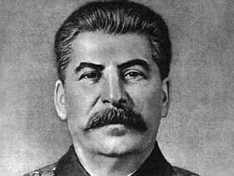
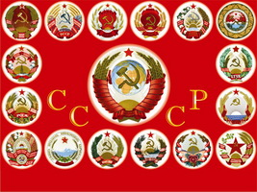
Kratka predstavitev
Rojen : 18.12.1878 (Gora v Gruziji)
Josif Džugašvili
Drugi vodja Sovjetske zveze (ZSSR oz. SSSR)
Zveza sovjetskih socialističnih republik
Сою́з Сове́тских Социалисти́ческих Респу́блик

Slide 3
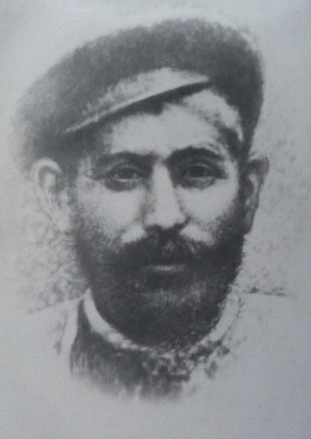
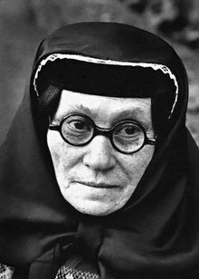
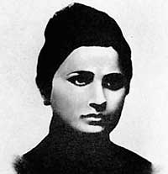
Življenje
Starši : Visarion ˝ Beso˝ Džugašvil in Jekaterina ˝ Keke˝
Geladze
Mati pošlje Josifa v semenišče → duhovnik
Pozneje → Socialno-Demokratska stranka
9. Julij 1903 → Izgnanstvo
1906 → Jekaterina Svanidze → Sin Jakov → Smrt
Tuberkuloza

Slide 4
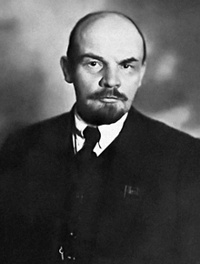
Življenje
Finska → Prvič sreča Lenina
Stalin → Piše in širi propagandni material in organizira stavke in atentate.
Denar dobiva s : Krajami, bančnimi ropi, ugrabitvami in izsiljevanji.
Večkrat zaprt v izgnanstvu
Po vrnitvi v Sankt Petersburg → spremeni priimek v Stalin – Jekleni mož

Slide 5
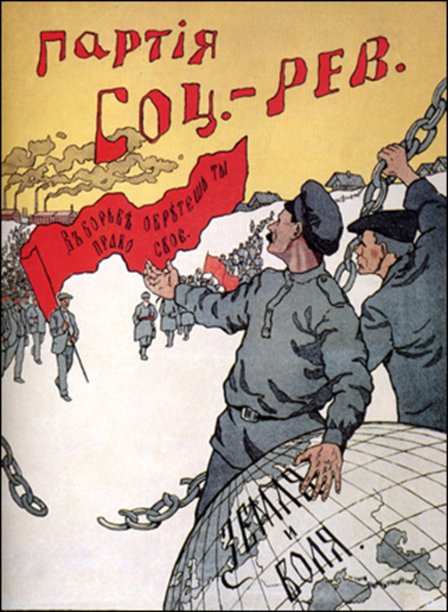
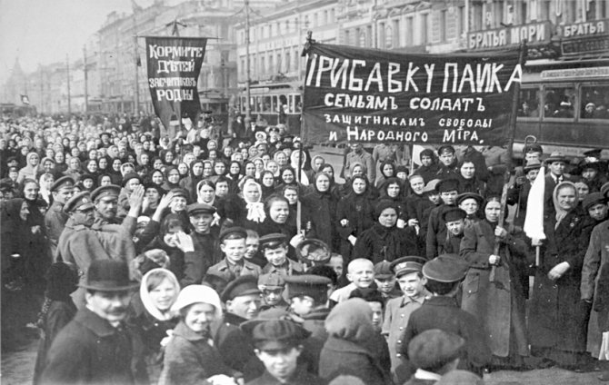
1917
Februarska revolucija → 8 – 15 Marec → Ruska vojska se obrne proti carju Nikolaju in pomaga kmetom pri usmrtitvi → Odstavijo carja.
Oktobrska revolucija → 7-8 November → Revolucija, ki so jo vodili Lenin in boljševiki, ter širila ideje komunizma. V oktobrski revoluciji so boljševiki prevzeli takratno vlado in jo zavzeli in uradno ustanovili prvo komunistično državo.

Slide 6
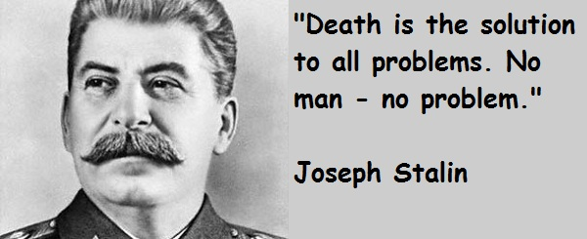
Državljanska vojna – l. 1918
Po sklenitvi premirja z Nemčijo
Lenin brani revolucijo → Taktika terorja → Francoska revolucija
Stalinova zadolžitev → rešiti problem nezadostne preskrbe mest z žitom.
Konec vojne → 1919 → Pomanjkanje hrane v mestih → Lenin dovoli kmetom prodajo svojih pridelkov → velik odmik od boljševizma.
Problem reši z streljanjem prestradanih kmetov

Slide 7
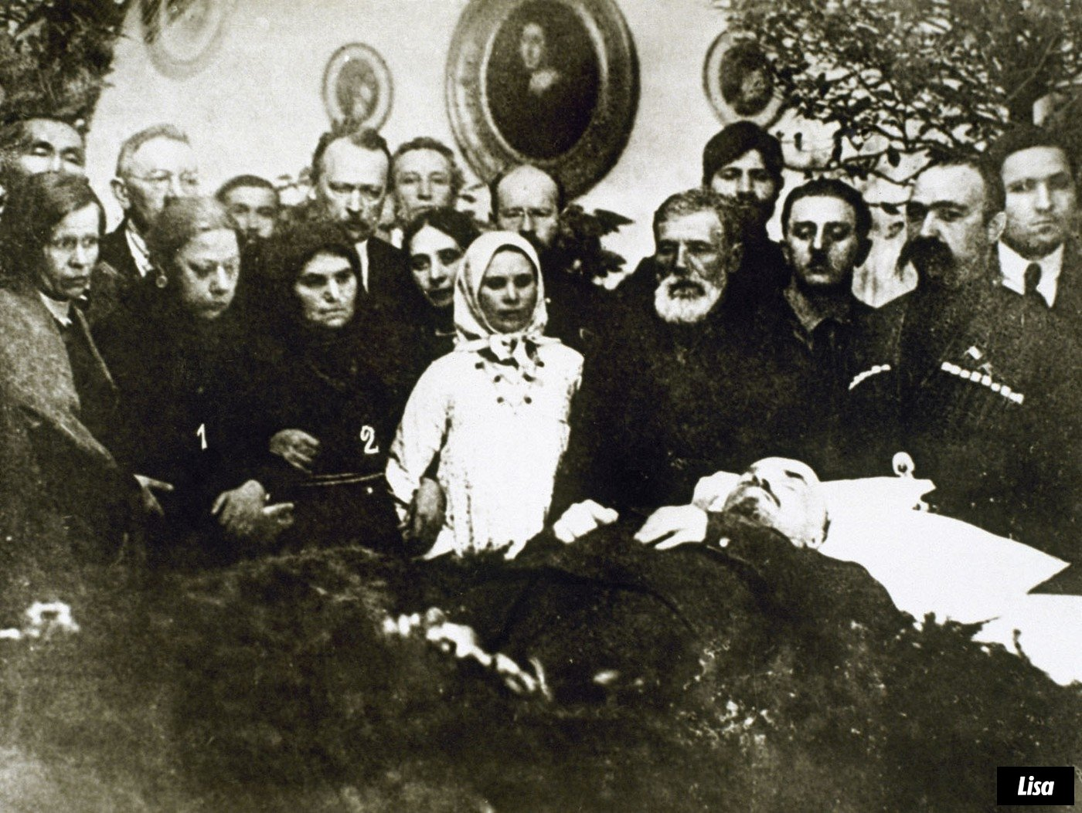
Konec Lenina
Maj 1922 → Prva kap
Stalin → 3. 4. 1922 → Glavni sekretar centralnega komiteja komunistične partije → Decembra mu zaupa skrb za Lenina → Stalin žali Leninovo ženo → Lenin označi Stalina kot grobijana in ga poskuša onemogočiti → Po smrti Lenina, si Stalin utrdi brezmejno oblast → Cerkve da ali podreti ali spremeniti v skladišča → V vsakem domu je morala viseti slika Stalina.
Namen → SSSR postane vojaška in industrijska velesila.
Kraja bogatim kmetom in kulakom.
Prikazani kot sovražniki ljudstva.
Njih so skupaj s kmečkimi družinami pošiljali v Gulag.

Slide 8
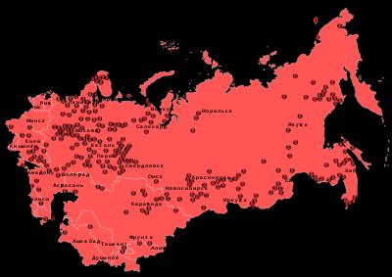
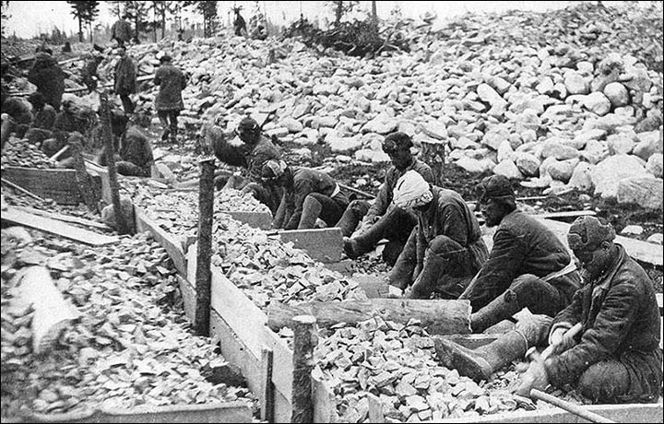
GULAG
GULAG je skupno imenovanje za delavne kampe v Sibiriji
GULAG je kratica za Гла́вное управле́ние лагере́й (Glavnoye upravleniye lagerey) kar pomeni Glavna uprava kampov.
V GULAG je pošiljal svoje politične nasprotnike, ter kriminalce.

Slide 9
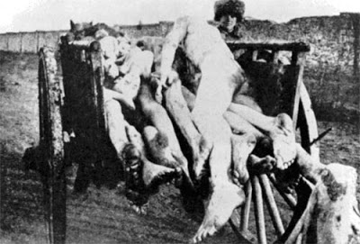
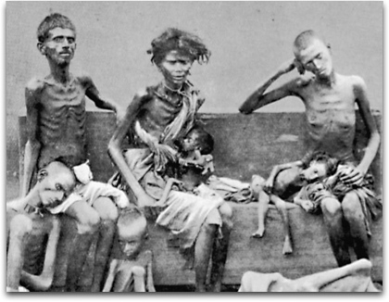
Ukrajinski Genocid
Stalin se je obrnil tudi proti Ukrajincem in se jih je hotel znebiti.
Plenjenje žita in druge hrane
HOLODOMOR → 6 milijonov ljudi umre zaradi stradanja

Slide 10
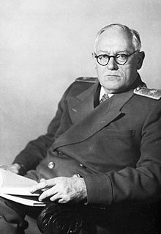
Nasilje med prebivalstvom
Velika gospodarska rast v SSSR – Temelji na kvantiteti → Okvare, nesreče → Nastanek neuporabnih izdelkov
1930 → Stalin uvede politična sojenja → Inženirji, višji uradniki in znanstveniki – Obtoženi sabotiranja sovjetskega ekonomskega sistema
Stalin določi za sodnika Andreja Višinskega → Odredi kazen → Smrt
Da bi izgledalo legalno morajo obtoženci priznati → Pred tem jih nekaj tednov mučijo
Prostori za streljanje → V kleteh zaporov → Betonske stene + Odtoki za kri
Trupla → gozd Bikvina blizu Kijeva → Vsako drevo v spominskem parku ima trak v spomin na nedolžne žrtve

Slide 11
Opis ubijanja
Aleksander Gurjanov – član društva Spomenik, Moskva : ‚ Po hodniku so te odpeljali do rdečega kota. Tam so še zadnjikrat preverili istovetnost. Žrtev je morala povedati svoje ime in priimek. Potem so te odvedli v to sobo. Ko si vstopil, so te s pištolo ustrelili v tilnik.‘
Zaradi teh ubijanj je brez staršev ostala celotna generacija otrok → postali so brezdomci → pogled nanje je povzročal zadrego → okoli tridesetih let Stalin dovoli streljanje otrok nad 12-im letom starosti.

Slide 12
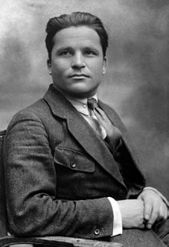
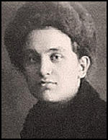
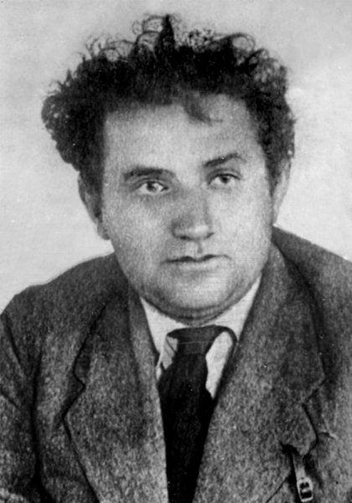
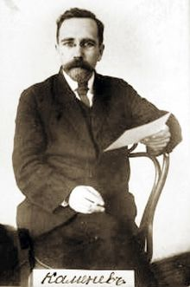
Stalinov Teror
Kirov in Stalin → 17. Kongres 1934 → Zamenjava Stalina s Kirovom → Atentat v Leningradu 1. Decembra 1934 → Atentator Nikolajev → Stalin atentatorja zasebno zaslišal in potem ustrelil → Brez obsodbe → Ustreljeni še : Atentatorjeva žena, brat in svakinja → Zinovjev in Kamenjev → Prijeta v Moskvi → Prva sodba → Predstava za tuji tisk → Sodba 1936 → Kriva → Ustreljena
V tem času Stalin uveljavi zakon za hitro ustrelitev vsakogar, ki je bil obtožen terorizma.
1937 → Stalin začne lov na ljudi brez primere.

Slide 13
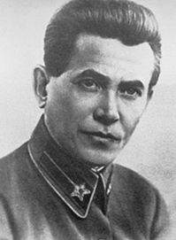
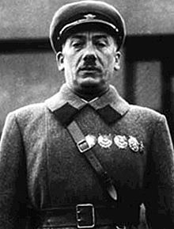
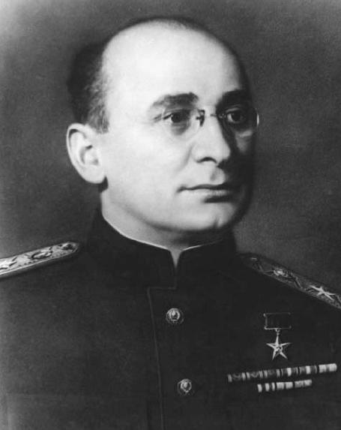
Stalinov Teror
Nikolaj Ježov → Izvrševalec + Vodja tajne policije
Industrijsko ubijanje – Kvote
Žene in ˝ družbeno nevarne ˝ otroke obsojenih so pošiljali v zapor od 5-8 let.
Stalinove ukaze izvrševale trojke – potujoča sodišča
Gendrih Jagoda → pomislek o terorju → ustreljen
Ježov → Lavrentij Berija iz Gruzije → Ježov obtožen izdaje, prijet, mučen in 4. februarja 1940 ustreljen.

Slide 14
Zbližanje z nacisti in sodelovanje z Nemčijo
23. Avgusta 1939 – Hitler pošlje v Moskvo zunanjega ministra, da se dogovori za pakt o nenapadanju.
Interesne cone – SSSR → Pol poljske, baltske republike, Finsko in del Romunije.
Napad na poljsko – 1. September
Antiimperialistična fronta v Sloveniji – 27. april 1941
Stalin podari Hitlerju preostalo Poljsko v zameno za Litvo
November 1939 – Bombandiranje Finske
Nemčija → SSSR – Vojna tehnologija
SSSR → Surovine (Železo, Nikelj, Nafta, Žito)

Slide 15
Hvala za vašo pozornost

Slide 16
Viri :
Delo : Vižintin S. Sobotna priloga, 26. marec 2016, Brezobzirni grdobijan z imenom jekleni mož.
https://www.historytoday.com/richard-cavendish/death-joseph-stalin
https://en.wikipedia.org/wiki/Joseph_Stalin

